Slide 1


Inventory GUI

Slide 2
Tujuan
Mahasiswa dapat menggunakan inventory GUI sebagai pengolah nilai variable dinamis menggunakan Unity
Mahasiswa dapat menggunakan asset yang telah disediakan untuk membuat game di Unity
Mahasiswa dapat membuat game sederhana untuk mengambil satu object dan menampilkan nilainya dalam bentuk teks maupun single icon
Mahasiswa dapat mengambil satu object beberapa kali dan menampilkan hasilnya dalam bentuk total teks maupun multiple status icon

Slide 3
Dasar Teori

Slide 4
Single Item
Contoh: satu-satunya kunci untuk naik level dan pakaian sihir.
Tipe data : Boolean (True / False)
UI : tidak ditampilkan (jika False) atau text/image (True). Dapat juga dituliskan “no key” / “key”, atau dua gambar dimana gambar pertama menampilkan saat False dan gambar kedua saat True.

Slide 5
Continues items
Contoh: Waktu tersisa, health / life, kekuatan shield
Tipe data: Float (0,00….1,00) atau integer skala (0% ….. 100%)
UI: nilai angka atau progress bar/ chart pie.

Slide 6

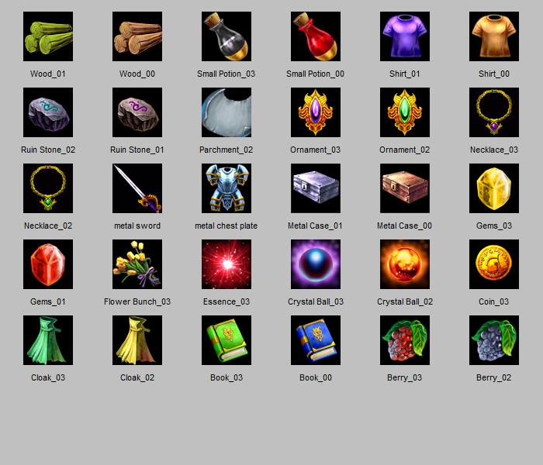
Kumpulan dari item yang saling terkait
Contoh: kunci yang berbeda-beda warna untuk membuka pintu dengan warna yang sesuai, ramuan untuk kemampuan tertentu.
Struktur data: struct atau class dari tipe umum item (contoh, class Key(color/cost/doorOpenTagString), disimpan sebagai array atau List.
UI : list teks atau grid list

